Slide 1
Toán Các số có ba chữ số (tiết 1+2) lớp 2c

Slide 2
KHỞI ĐỘNG

Slide 4
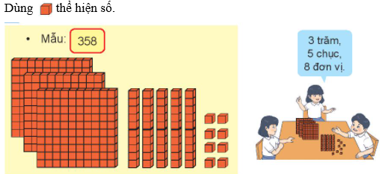
1
Thực hành với số 275, 330, 404.

Slide 5
*Số 275 gồm trăm, chục và đơn vị.
2
7
5
Gợi ý : Em lấy 2 thẻ trăm, 7 thẻ chục và 5 khối lập phương.
* Số 330 gồm trăm, chục và đơn vị.
3
3
0
Gợi ý : Em lấy 3 thẻ trăm, 3 thẻ chục.
* Số 404 gồm trăm, chục và đơn vị.
4
0
4
Gợi ý: Em lấy 4 thẻ trăm, 4 khối lập phương.

Slide 6
CHÀO TẠM BIỆT !
CÁC EM HỌC SINH

Slide 7
TOÁN Tiết 2

Slide 8
Khởi động
BÀI SOẠN CỦA
LAN HƯƠNG
035.447.3852

Slide 9
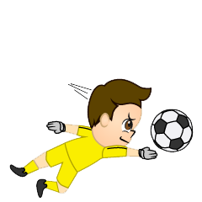
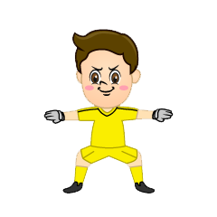
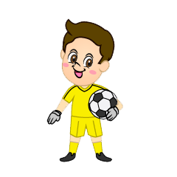
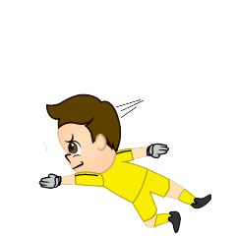
Số 275 gồm ....trăm, ....chục,.....đơn vị
C. 20 trăm, 7 chục, 5 đơn vị
A. 2 trăm, 7 chục, 5 đơn vị
B. 7 trăm, 2 chục, 5 đơn vị
D. 2 trăm, 75 đơn vị

Slide 10
Số 330 gồm 3 trăm, 3 chục,3 đơn vị. Đúng hay sai?
A. Đúng
B. Sai

Slide 11
Số gồm 4 trăm, 4 đơn vị là số?
A. 404
C. 444
B. 414
D. 454

Slide 12
TOÁN
Các số có ba chữ số
( Tiết 2)

Slide 13
Bài 1: Số
593
594
?
596
597
598
600
591
592
?
595
?
599
?
601
602
603
606
607
609
?
604
605
?
?
608
?
610
611
612
614
616
618
620
?
613
?
615
?
617
?
619
?
621
623
625
627
629
?
622
?
624
?
626
?
628
?
630
631
?
?
?
635
?
?
?
639
?
632
633
634
636
637
638
640

Slide 14
+ Đọc các số có số chục là 0.
+ Đọc các số tròn trăm, tròn chục.
600
610
620
630
640

Slide 15
a)
400
?
?
500
+ 100
800
?

Slide 16
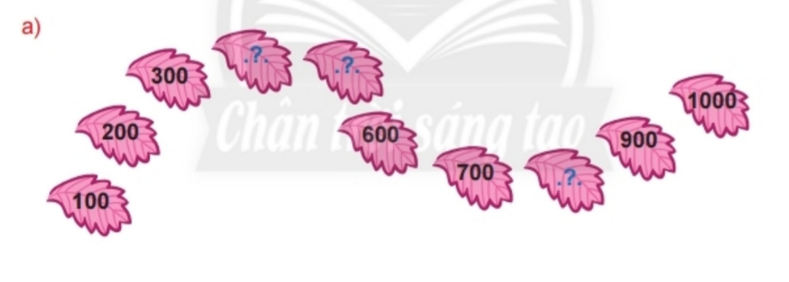
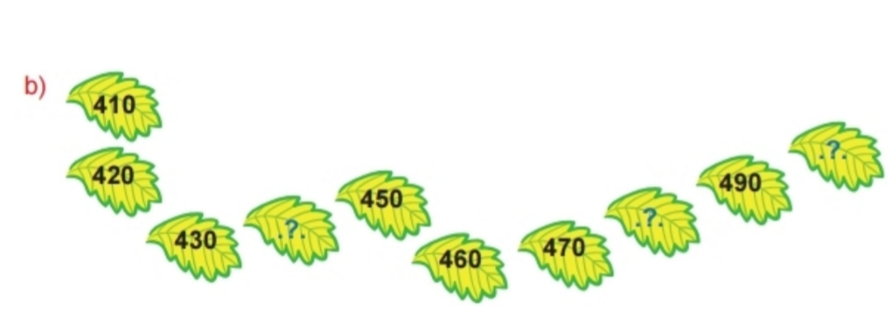
Bài 2: Số?
400
500
+ 100
800
+ 10
500
440
480

Slide 17
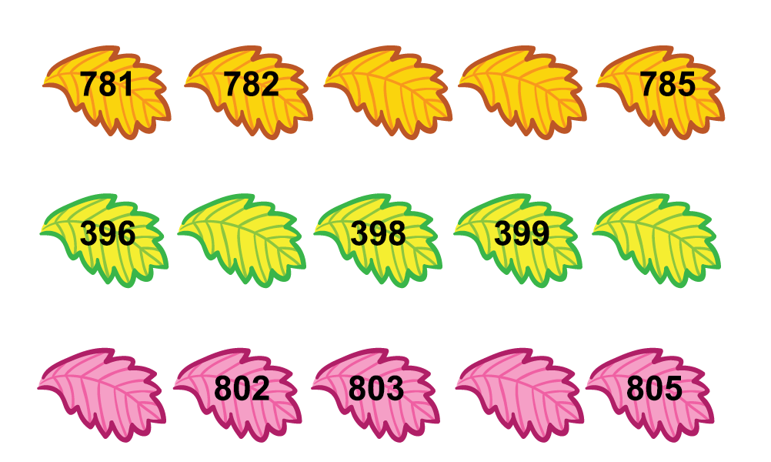
+ 1
?
?
783
784
+ 1
+ 1
c)
?
400
397
?
+ 1
?
804
801
?

Slide 18
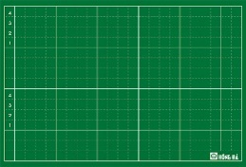
3
Viết số
Tám trăm mười một
811
Tám trăm mười một
Sáu trăm hai mươi mốt
Sáu trăm hai mươi mốt
621
Chín trăm linh năm
905
Chín trăm linh năm
Năm trăm ba mươi lăm
Năm trăm ba mươi lăm
535
Bảy trăm mười bốn
714
Bảy trăm mười bốn

Slide 19
KẾT THÚC TIẾT HỌC

Slide 20
Toán
Các số có ba chữ số (tiết 3)

Slide 23
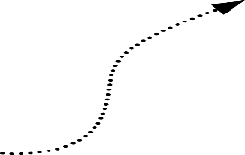
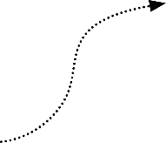
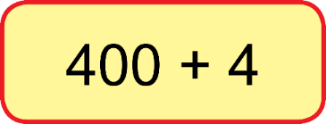
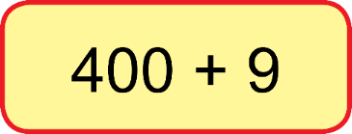
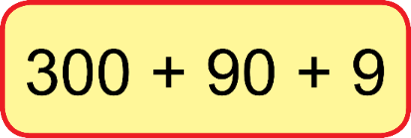
4
Mỗi con vật sống ở đâu?
398
399
400
401
402
403
404
405
406
407
408
409
404
409
400
399

Slide 24
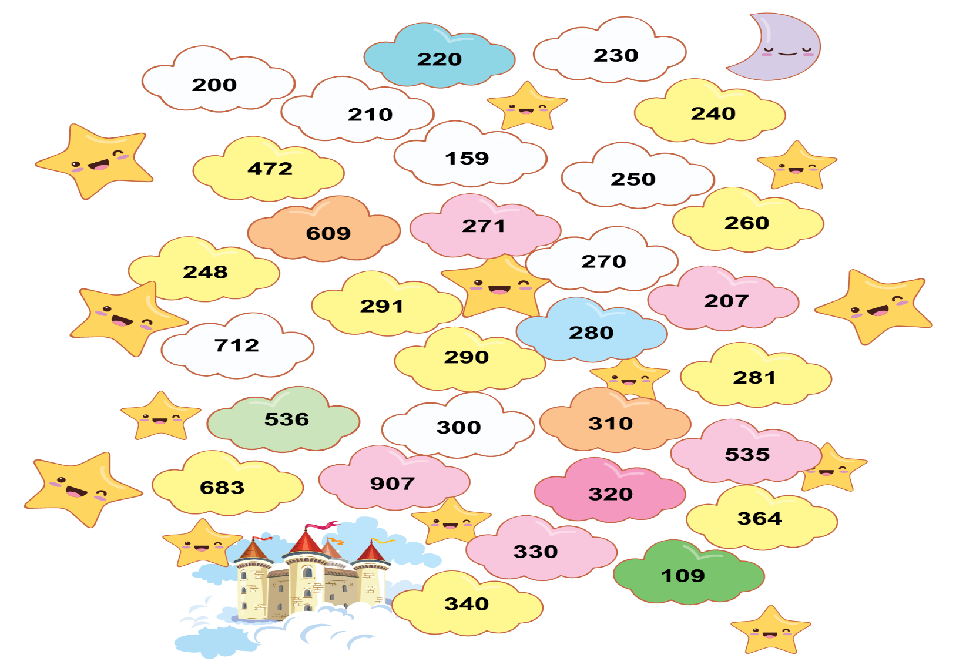
5
Đi theo thứ tự các số tròn chục để đến vương quốc Truyện Cổ Tích.

Slide 25
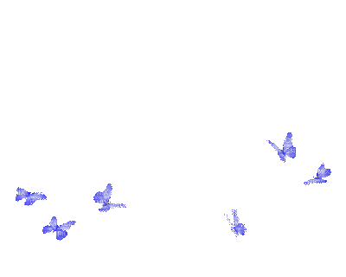

Slide 26
6
Xếp hình
Con gấu

Slide 28
THỢ SĂN HẠT DẺ

Slide 29
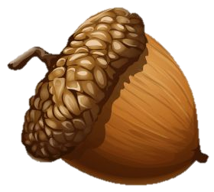
Số 559 gồm mấy chục, mấy trăm, mấy đơn vị?
5 chục, 5 trăm, 9 đơn vị
Notes:
Trả lời đúng thì các bạn sóc sẽ có them hạt dẻ

Slide 30
Năm trăm linh một viết là?
501

Slide 31
Số?
554
550 , 551, ....., 555

